Slide 1



Сортиране чрез вмъкване и по метода на мехурчето
Увод в алгоритмите
Учителски екип
Обучение за ИТ кариера
https://it-kariera.mon.bg/e-learning/

Slide 2

Съдържание
Метод на мехурчето
Сортиране чрез вмъкване
Сравнение на алгоритмите

Slide 3
Сортиране чрез метода на мехурчето
Метод на мехурчето (bubble sort) – прост, но неефективен алгоритъм (онагледяване)
Размяна на съседни елементи, които не са подредени, до пълно сортиране
Памет: O(1)
Стабилен: Да
Метод: Размяна

Slide 4
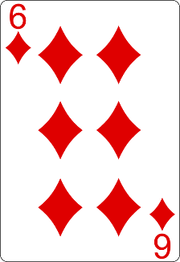
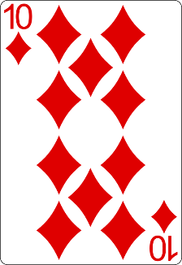
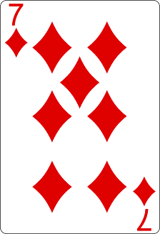
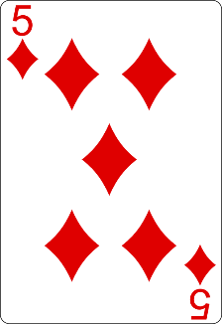
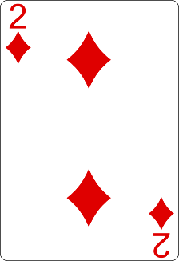
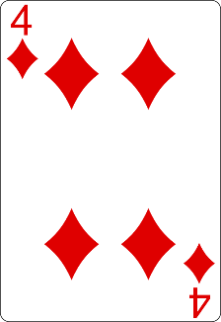
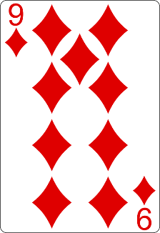
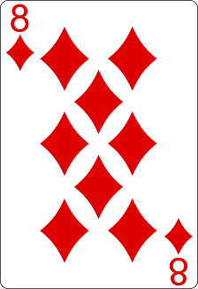
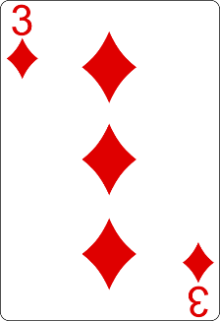
Пример за метода на мехурчето
i
j

Slide 5
Пример за метода на мехурчето
i
j

Slide 6
Пример за метода на мехурчето
i
j

Slide 7
Пример за метода на мехурчето
i
j

Slide 8
Пример за метода на мехурчето
i
j

Slide 9
Пример за метода на мехурчето
i
j

Slide 10
Пример за метода на мехурчето
i
j

Slide 11
Пример за метода на мехурчето
i
j

Slide 12
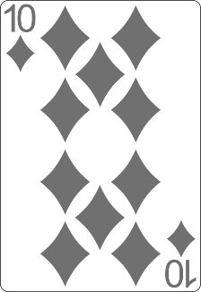
Пример за метода на мехурчето
i
j

Slide 13
Пример за метода на мехурчето
i
j

Slide 14
Пример за метода на мехурчето
i
j

Slide 15
Пример за метода на мехурчето
i
j

Slide 16
Пример за метода на мехурчето
i
j

Slide 17
Пример за метода на мехурчето
i
j

Slide 18
Пример за метода на мехурчето
i
j

Slide 19
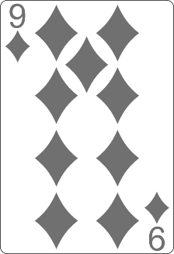
Пример за метода на мехурчето
i
j

Slide 20
Пример за метода на мехурчето
i
j

Slide 21
Пример за метода на мехурчето
i
j

Slide 22
Пример за метода на мехурчето
i
j

Slide 23
Пример за метода на мехурчето
i
j

Slide 24
Пример за метода на мехурчето
i
j

Slide 25
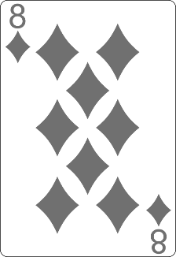
Пример за метода на мехурчето
i
j

Slide 26
Пример за метода на мехурчето
i
j

Slide 27
Пример за метода на мехурчето
i
j

Slide 28
Пример за метода на мехурчето
i
j

Slide 29
Пример за метода на мехурчето
i
j

Slide 30
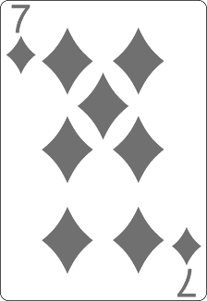
Пример за метода на мехурчето
i
j

Slide 31
Пример за метода на мехурчето
i
j

Slide 32
Пример за метода на мехурчето
i
j

Slide 33
Пример за метода на мехурчето
i
j

Slide 34
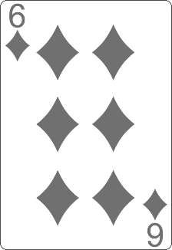
Пример за метода на мехурчето
i
j

Slide 35
Пример за метода на мехурчето
i
j

Slide 36
Пример за метода на мехурчето
i
j

Slide 37
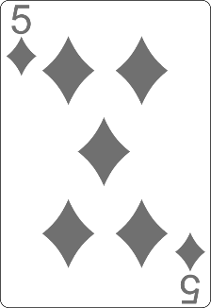
Пример за метода на мехурчето
i
j

Slide 38
Пример за метода на мехурчето
i
j

Slide 39
Пример за метода на мехурчето

Slide 40
Сравнение на сортиращите алгоритми
Име | Най-добре | Средно | Най-зле | Памет | Стабилен | Метод
SelectionSort | n² | n² | n² | 1 | Не | Селекция
BubbleSort | n | n² | n² | 1 | Да | Размяна

Slide 41
Сортиране чрез вмъкване
Сортиране чрез вмъкване (insertion sort) – прост, но неефективен алгоритъм (онагледяване)
Преместване на първия несортиран елемент наляво на мястото му
Памет: O(1)
Стабилен: Да
Метод: Вмъкване

Slide 42
Сравнение на сортиращите алгоритми
Име | Най-добре | Средно | Най-зле | Памет | Стабилен | Метод
SelectionSort | n² | n² | n² | 1 | Не | Селекция
BubbleSort | n | n² | n² | 1 | Да | Размяна
InsertionSort | n | n² | n² | 1 | Да | Вмъкване

Slide 43

Обобщение
Метод на мехурчето:
Прост, но неефективен алгоритъм
Стабилен
Метод: размяна на елементи
Сортиране чрез вмъкване:
Прост, но неефективен алгоритъм
Стабилен
Метод: вмъкване на елементи

Slide 44
Сортиране чрез вмъкване и с метод на мехурчето
https://it-kariera.mon.bg/e-learning/

Slide 45




Министерство на образованието и науката (МОН)
Настоящият курс (презентации, примери, задачи, упражнения и др.) е разработен за нуждите на Национална програма "Обучение за ИТ кариера" на МОН за подготовка по професия "Приложен програмист"
Курсът е базиран на учебно съдържание и методика, предоставени от фондация "Софтуерен университет" и се разпространява под свободен лиценз CC-BY-NC-SA

